Slide 1
第十二章 迭代器模式

Slide 2
上节回顾

Slide 3
课程内容
环境及问题
迭代器模式详解
迭代器模式实现
扩展练习

Slide 4
课程内容
环境及问题
迭代器模式详解
迭代器模式实现
扩展练习

Slide 5
环境
在软件构建过程中，集合对象内部结构常常变化各异。但对于这些集合对象，我们希望在不暴露其内部结构的同时，可以让外部客户端代码透明地访问其中包含的元素；同时这种“透明遍历”也为“ 同一种算法在多种集合对象上进行操作”提供了可能。
Notes:
迭代器模式（Iterator Pattern） 概述 在面向对象的软件设计中，我们经常会遇到一类集合对象，这类集合对象的内部结构可能有着各种各样的实现，但是归结起来，无非有两点是需要我们去关心的：一是集合内部的数据存储结构，二是遍历集合内部的数据。面向对象设计原则中有一条是类的单一职责原则，所以我们要尽可能的去分解这些职责，用不同的类去承担不同的职责。Iterator模式就是分离了集合对象的遍历行为，抽象出一个迭代器类来负责，这样既可以做到不暴露集合的内部结构，又可让外部代码透明的访问集合内部的数据。

Slide 6




环境
站起来换频道……

Slide 7

环境
坐下来换频道……

Slide 8






环境
好多遥控。。。。

Slide 9



环境
先进的时代——万能遥控器

Slide 10
应用场景
访问一个集合对象的内容，而无需暴露它的内部表示。
支持对集合对象的多种遍历。
为遍历不同的集合结构提供一个统一的接口(即, 支持多态迭代)。
迭代器模式（Iterator）

Slide 11
课程内容
环境及问题
迭代器模式详解
迭代器模式实现
扩展练习

Slide 12
迭代器模式(Iterator)。
又叫做游标（Cursor）模式
提供一种方法访问一集合对象中各个元素，而又不需暴露该对象的内部细节。
迭代器模式是为容器（或者集合）而生。
Notes:
很明显，对容器对象的访问必然涉及到遍历算法。你可以一股脑的将遍历方法塞到容器对象中去；或者根本不去提供什么遍历算法，让使用容器的人自己去实现去吧。这两种情况好像都能够解决问题。
然而在前一种情况，容器承受了过多的功能，它不仅要负责自己“容器”内的元素维护（添加、删除等等），而且还要提供遍历自身的接口；而且由于遍历状态保存的问题，不能对同一个容器对象同时进行多个遍历。第二种方式倒是省事，却又将容器的内部细节暴露无遗。

Slide 13
迭代器模式(Iterator)包括四种角色。
抽象集合
一个接口，规定了具体集合需要实现的操作。
具体集合
具体的集合按照一定的结构存储对象。
具体集合应该有一个方法，该方法返回一个针对该集合的具体迭代器。
抽象迭代器
一个接口，规定了遍历具体集合的方法，比如next()方法。
具体迭代器
实现了迭代器接口的类的实例。
Notes:
很明显，对容器对象的访问必然涉及到遍历算法。你可以一股脑的将遍历方法塞到容器对象中去；或者根本不去提供什么遍历算法，让使用容器的人自己去实现去吧。这两种情况好像都能够解决问题。
然而在前一种情况，容器承受了过多的功能，它不仅要负责自己“容器”内的元素维护（添加、删除等等），而且还要提供遍历自身的接口；而且由于遍历状态保存的问题，不能对同一个容器对象同时进行多个遍历。第二种方式倒是省事，却又将容器的内部细节暴露无遗。

Slide 14
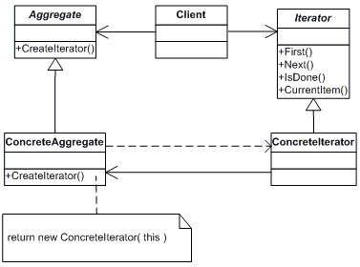
迭代器模式设计类图详解

Slide 15
课程内容
环境及问题
迭代器模式详解
迭代器模式实现
扩展练习

Slide 16
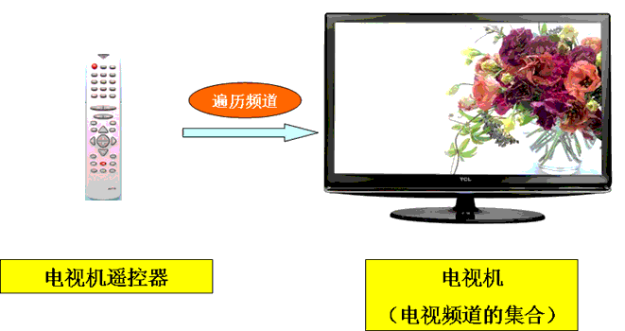
迭代器模式实现

Slide 17
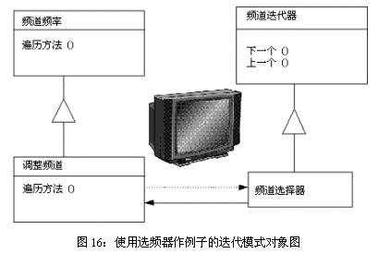
迭代器模式实现

Slide 18
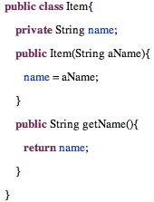
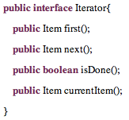
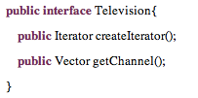
迭代器模式实现代码

Slide 19
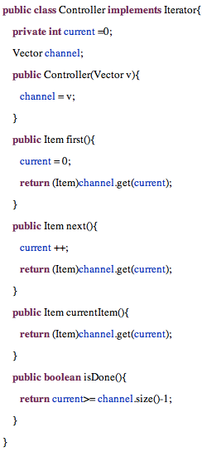
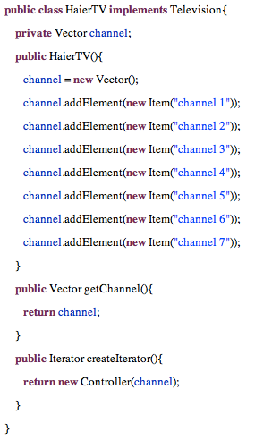
迭代器模式实现代码
Notes:
Vector 类实现了可动态扩充的对象数组。

Slide 20
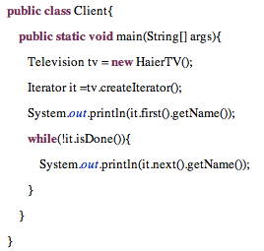
迭代器模式实现代码
Notes:
Vector 类实现了可动态扩充的对象数组。

Slide 21
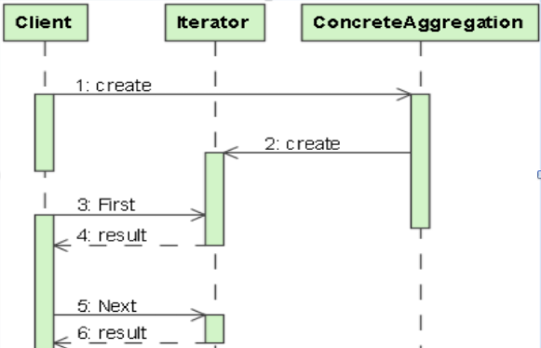
迭代器模式实现

Slide 22
课程内容
环境及问题
迭代器模式详解
迭代器模式实现
扩展练习

Slide 23

扩展案例
超市顾客排队结帐，收银员一个个顺序结帐

Slide 24
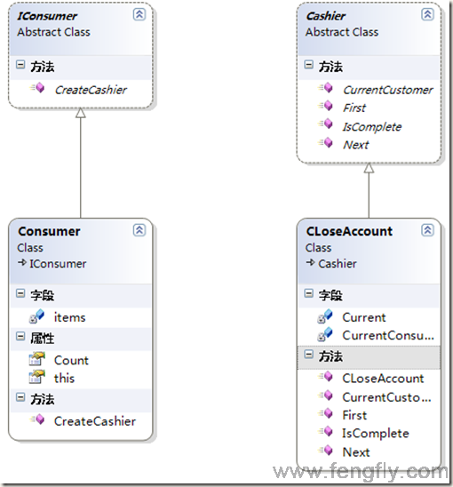
案例练习
Notes:
http://www.fengfly.com/plus/view-203179-2.html

Slide 25
扩展说明
其实.Net框架已经准备好了迭代器接口，只需要实现接口就行了。
IEumerator 支持对非泛型集合的简单迭代
Java中的Collection，List、Set、Map等，这些集合都有自己的迭代器，通用的迭代器接口Iterator。

Slide 26
扩展说明
优点：
简化了遍历方式
可以提供多种遍历方式（正序遍历，倒序遍历……）
封装性良好
缺点：
对于比较简单的遍历（像数组或者有序列表），使用迭代器方式遍历较为繁琐，大家可能都有感觉，像ArrayList，我们宁可愿意使用for循环和get方法来遍历集合
Notes:
简化了遍历方式，对于对象集合的遍历，还是比较麻烦的，对于数组或者有序列表，我们尚可以通过游标来取得，但用户需要在对集合了解很清楚的前提下，自行遍历对象，但是对于hash表来说，用户遍历起来就比较麻烦了。而引入了迭代器方法后，用户用起来就简单的多了
封装性良好，用户只需要得到迭代器就可以遍历，而对于遍历算法则不用去关心。

Slide 27
小结
迭代器模式是与集合共生共死的
大多数语言在实现容器的时候都给提供了迭代器，假如我们要实现一个这样的新的容器，当然也需要引入对应迭代器的实现。

Slide 28

THANKS
Thank You，谢谢！

